Slide 1
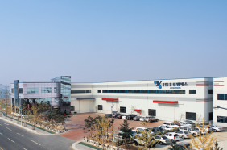

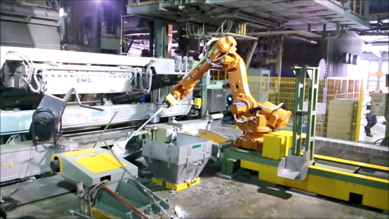
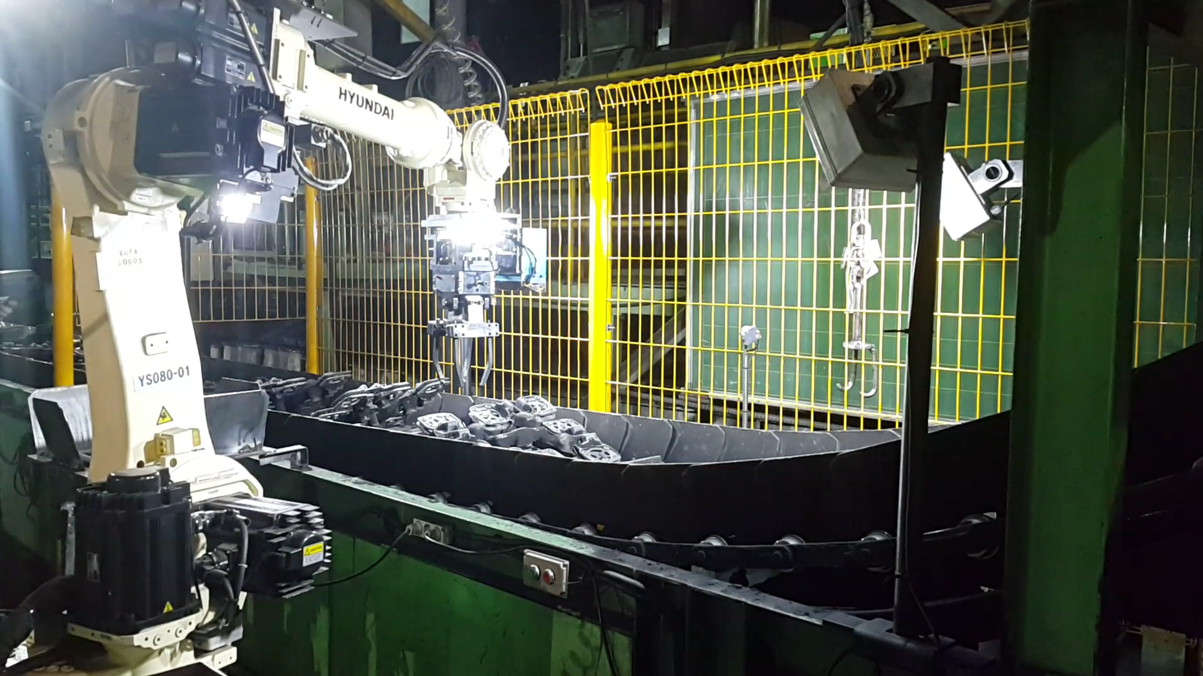
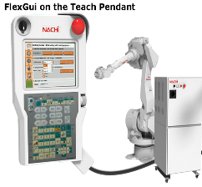
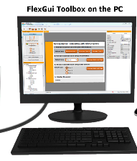
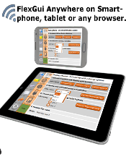
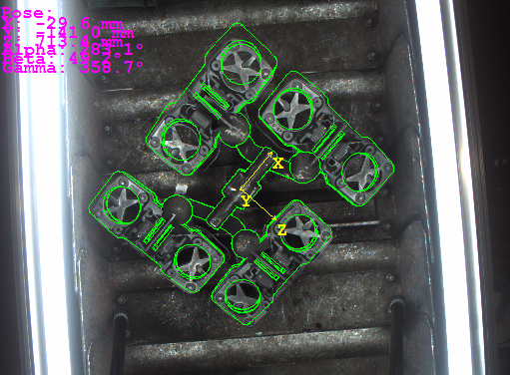
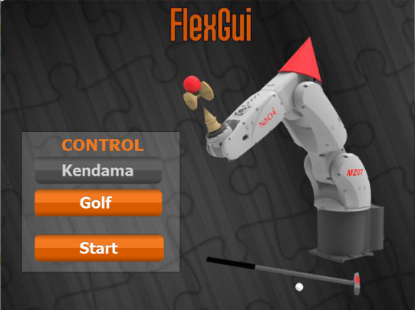
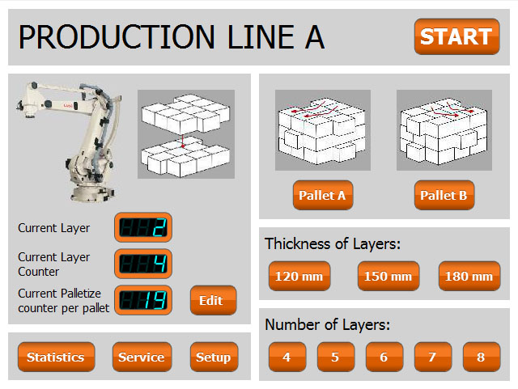
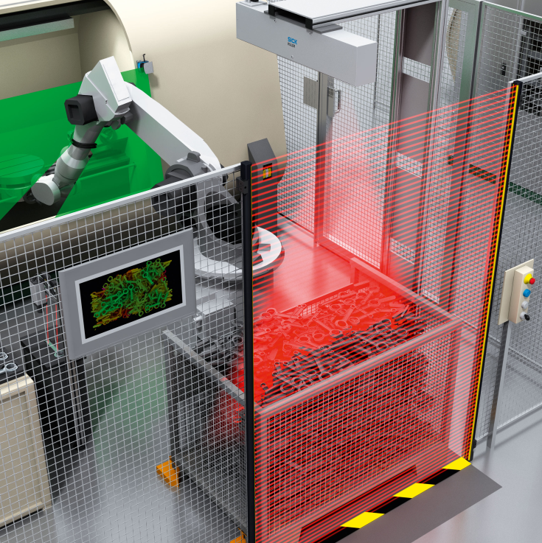
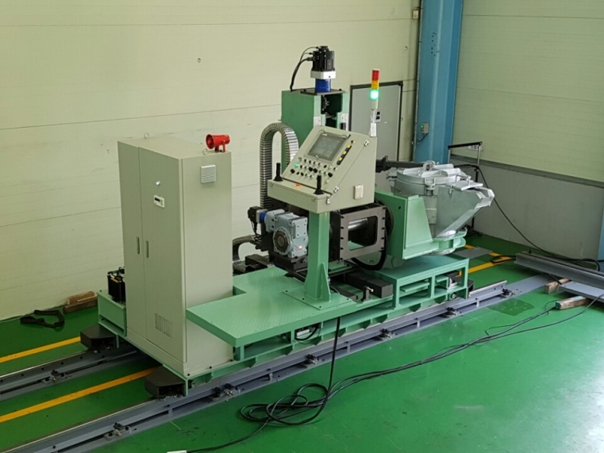
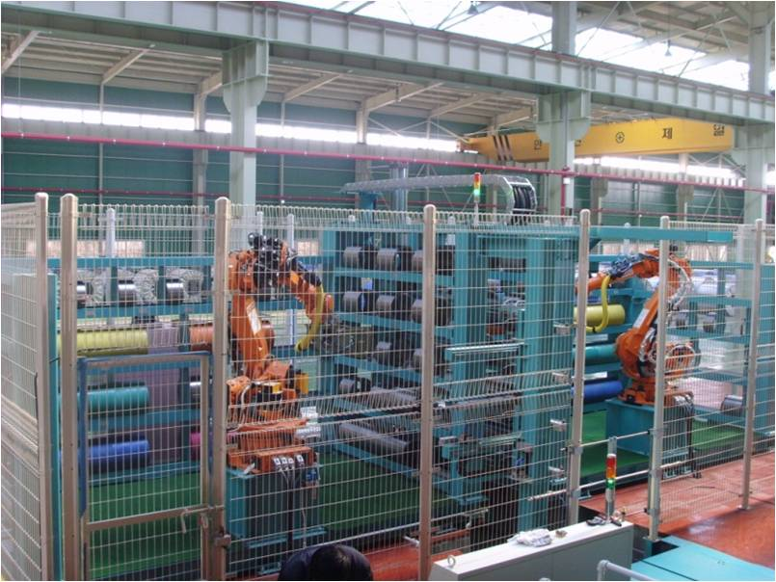
㈜유진엠에스
www.yujinms.co.kr
회사소개
• 대 표 자 : 은종욱
• 대표 전화 : 053-581-4266
주요 생산품 및 제품군
• 로봇시스템
• 산업기계
주요현황
• 2002.01. ㈜유진엠에스 설립
• 2003.11. 기업부설연구소 설립
• 2005.10. 대구 성서4차단지 공장신축
• 2006.03. ISO 9001 인증
• 2006.04. INNO-BIZ 기업인증
• 2009.12. 부품소재 전문기업 인증
• 2011.11. POSCO 우수 공급사 선정
• 2012.08. 대구광역시 스타기업 선정
• 2012.09. ISO 14001 인증
• 2017.04. 테크노폴리스 제2공장신축
보유기술
• Mechanical Design & Simulation
• Software Programming including ROS
• Motion Control & Sensor Application
• Remote Monitoring and Maintenance System
필요기술
• 자율주행을 위한 Sensor 및 영상처리 기술 (ROS 기반)
담당자 기술연구소 이영재 대리 010-6379-7830 yjlee@yujinms.co.kr

